Slide 1
Assisant de bureau
Projet de Darren Lambert et Léo Mercier

Slide 2
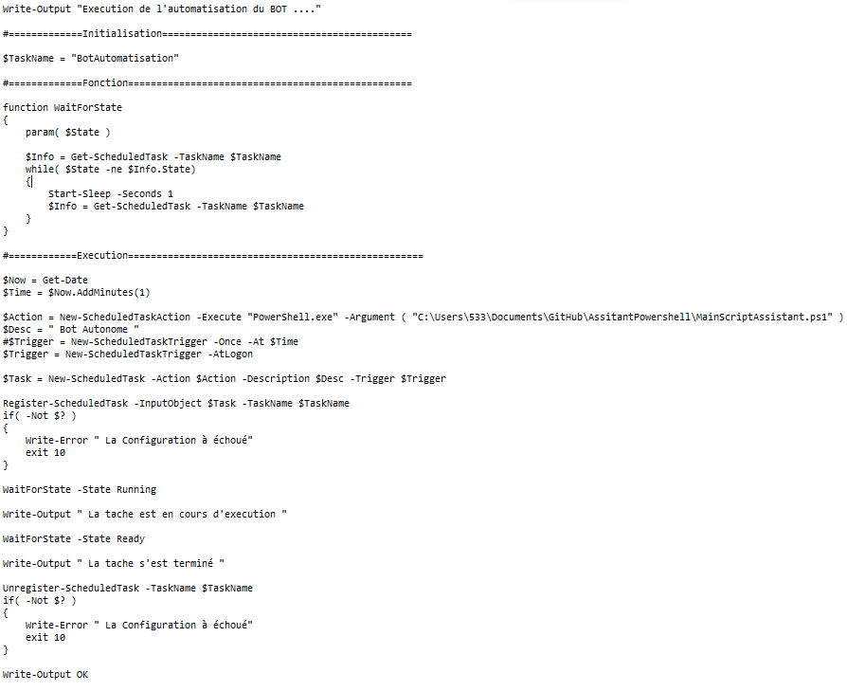
Setup
Notre programme doit se lancer au démarrage de Windows
Fonction permettant de suivre l’exécution de
la tache programmé

